Slide 1

Dirigibile termico
Andrea Marino a.a. 2019/2020

Slide 2
Descrizione sistema
Un dirigibile è un mezzo di trasporto che sfrutta la spinta di Archimede per galleggiare nell'aria e restare in quota. Questa spinta, nel dirigibile termico, nasce dalla diversa densità tra aria interna ed esterna ottenuta riscaldando l'ambiente chiuso con dei bruciatori.
L'ambiente esterno viene modellato secondo le indicazioni dell’International Standard Atmosphere (ISA), ossia secondo le seguenti leggi*
*I valori numerici seguiranno nell’apposito paragrafo

Slide 3
Equazioni
Il moto può essere descritto utilizzando un bilancio di energia (eq. 1) e la prima cardinale della dinamica applicata a sistemi con massa variabile (eq. 2)
dove

Slide 4
Valori numerici
I seguenti valori numerici fanno riferimento al dirigibile, al modello ISA e alle costanti termodinamiche e aerodinamiche. Per poter utilizzare dati quanto più realistici possibili, la seguente trattazione viene effettuata con i valori numerici di un dirigibile termico reale, lo Skyatch Personal Blimp.

Slide 5
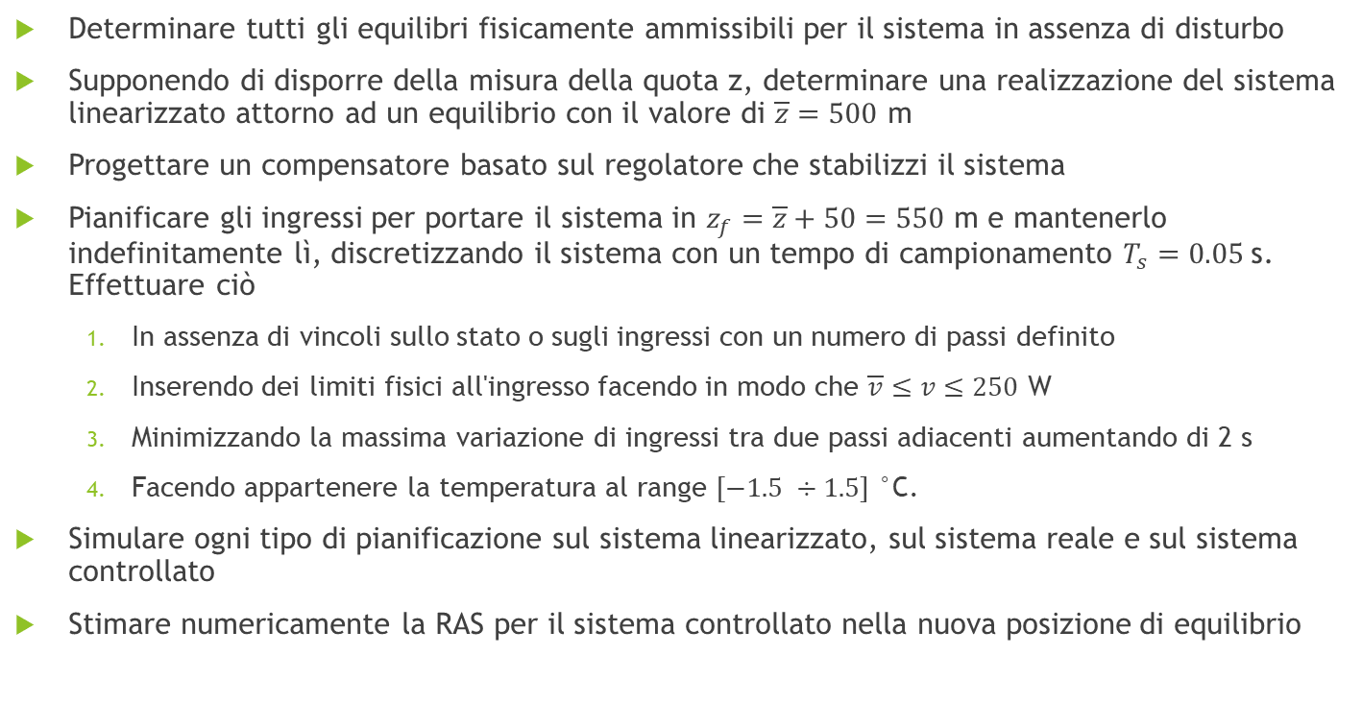
Richieste
Determinare tutti gli equilibri fisicamente ammissibili per il sistema in assenza di disturbo
Supponendo di disporre della misura della quota z, determinare una realizzazione del sistema linearizzato attorno ad un equilibrio con il valore di $\overline{z}=500$ m
Progettare un compensatore basato sul regolatore che stabilizzi il sistema
Pianificare gli ingressi per portare il sistema in $z_{f}=\overline{z}+50=550$ m e mantenerlo indefinitamente lì, discretizzando il sistema con un tempo di campionamento $T_{s}=0.05$s. Effettuare ciò
In assenza di vincoli sullo stato o sugli ingressi con un numero di passi definito
Inserendo dei limiti fisici all'ingresso facendo in modo che $\overline{v}≤v≤250$ W
Minimizzando la massima variazione di ingressi tra due passi adiacenti aumentando di 2 s
Facendo appartenere la temperatura al range $[−1.5 ÷1.5]$ °C.
Simulare ogni tipo di pianificazione sul sistema linearizzato, sul sistema reale e sul sistema controllato
Stimare numericamente la RAS per il sistema controllato nella nuova posizione di equilibrio

Slide 6
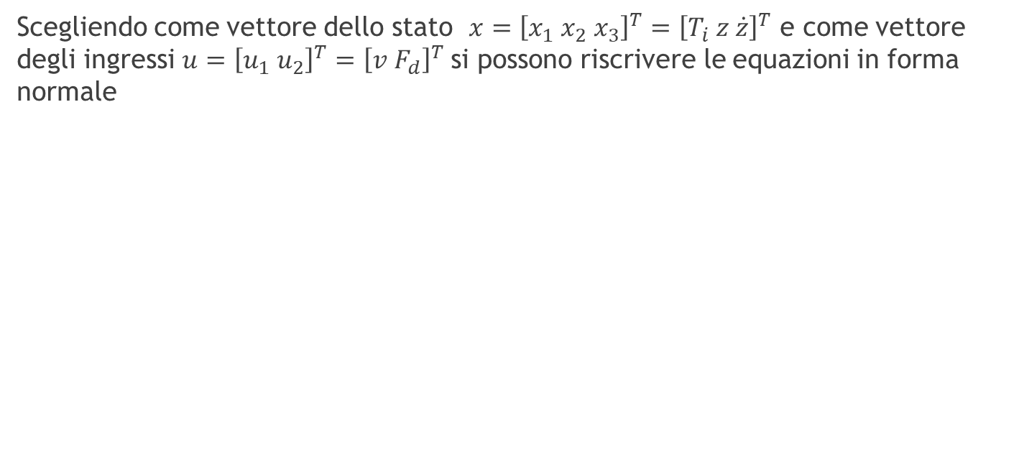
Equilibri
Scegliendo come vettore dello stato $x={\left[x_{1} x_{2} x_{3}\right]}^{T}={\left[T_{i} z \dot{z}\right]}^{T}$ e come vettore degli ingressi $u={\left[u_{1} u_{2}\right]}^{T}={\left[v F_{d}\right]}^{T}$si possono riscrivere le equazioni in forma normale

Slide 7
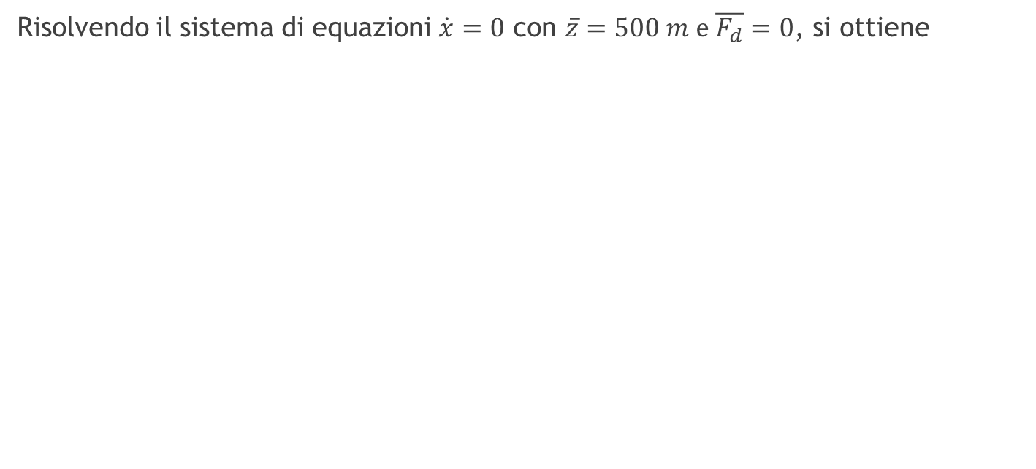
Equilibri
Risolvendo il sistema di equazioni $\dot{x}=0$ con $\overline{z}=500 m e \overline{F_{d}}=0$, si ottiene
dove la temperatura è in Kelvin e il valore dell’ingresso è in Watt.

Slide 8
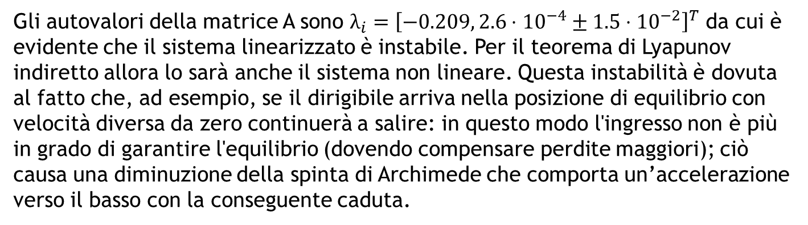
Linearizzazione attorno alla posizione di equilibrio
Traslando le coordinate nei pressi dell’equilibrio si può linearizzare il sistema: applicando la definizione si otterranno le matrici
Gli autovalori della matrice A sono $λ_{i}={\left[−0.209, 2.6⋅{10}^{−4}±1.5⋅{10}^{−2}\right]}^{T}$ da cui è evidente che il sistema linearizzato è instabile. Per il teorema di Lyapunov indiretto allora lo sarà anche il sistema non lineare. Questa instabilità è dovuta al fatto che, ad esempio, se il dirigibile arriva nella posizione di equilibrio con velocità diversa da zero continuerà a salire: in questo modo l'ingresso non è più in grado di garantire l'equilibrio (dovendo compensare perdite maggiori); ciò causa una diminuzione della spinta di Archimede che comporta un’accelerazione verso il basso con la conseguente caduta.

Slide 9
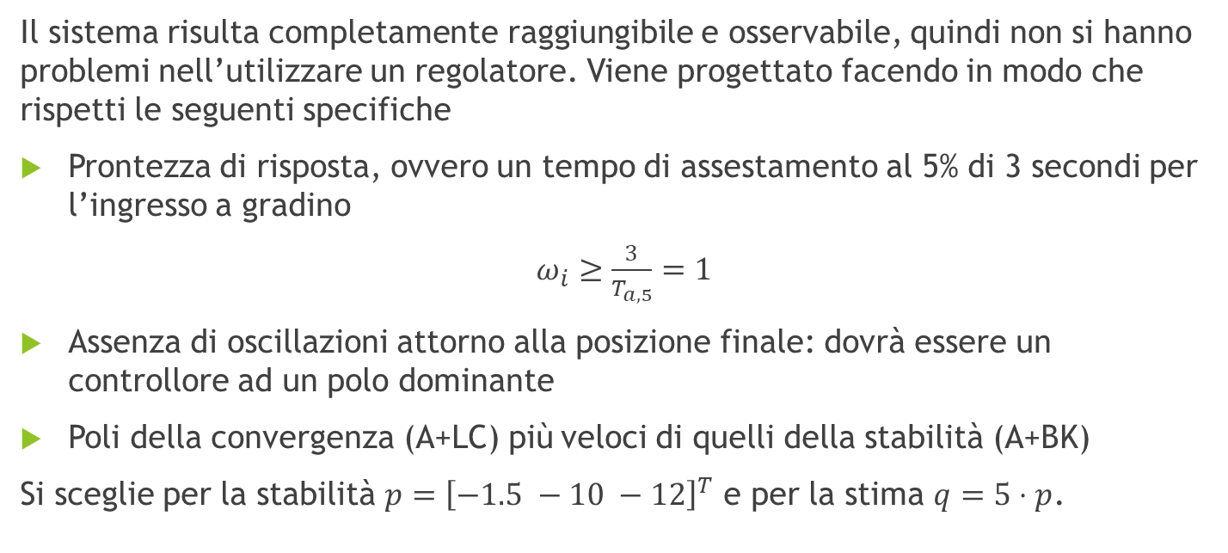
Controllore stabilizzante
Il sistema risulta completamente raggiungibile e osservabile, quindi non si hanno problemi nell’utilizzare un regolatore. Viene progettato facendo in modo che rispetti le seguenti specifiche
Prontezza di risposta, ovvero un tempo di assestamento al 5% di 3 secondi per l’ingresso a gradino
$ω_{i}≥\frac{3}{T_{a,5}}=1$
Assenza di oscillazioni attorno alla posizione finale: dovrà essere un controllore ad un polo dominante
Poli della convergenza (A+LC) più veloci di quelli della stabilità (A+BK)
Si sceglie per la stabilità $p={\left[−1.5 −10 −12\right]}^{T}$ e per la stima $q=5⋅p$.

Slide 10
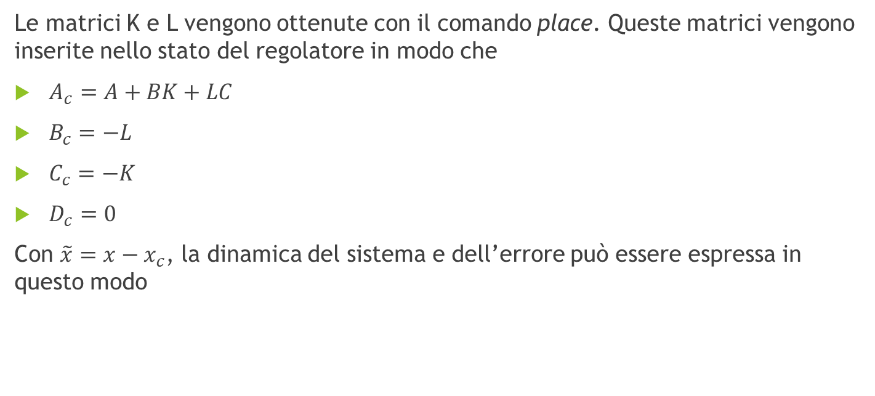
Controllore stabilizzante
Le matrici K e L vengono ottenute con il comando place. Queste matrici vengono inserite nello stato del regolatore in modo che
$A_{c}=A+BK+LC$
$B_{c}=−L$
$C_{c}=−K$
$D_{c}=0$
Con $\tilde{x}=x−x_{c}$, la dinamica del sistema e dell’errore può essere espressa in questo modo

Slide 11
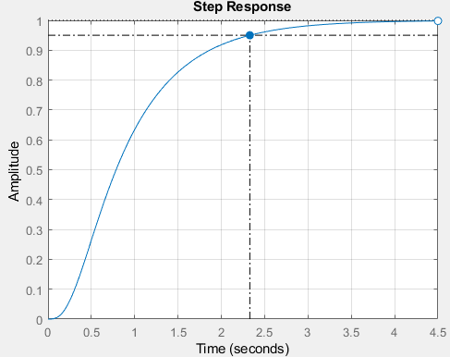
Risposta al gradino

Slide 12
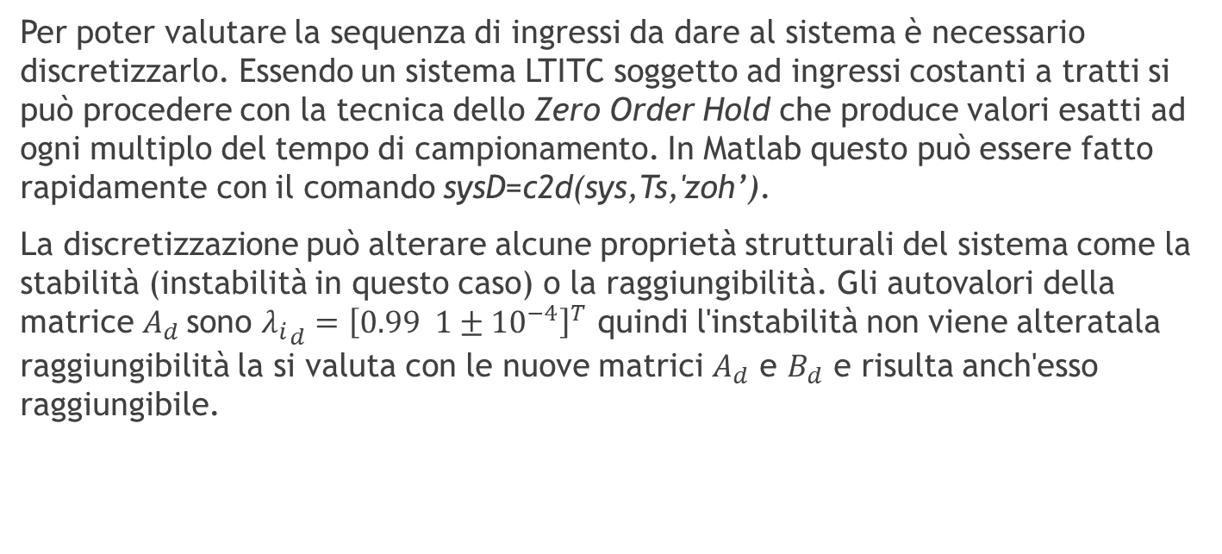
Discretizzazioni
Per poter valutare la sequenza di ingressi da dare al sistema è necessario discretizzarlo. Essendo un sistema LTITC soggetto ad ingressi costanti a tratti si può procedere con la tecnica dello Zero Order Hold che produce valori esatti ad ogni multiplo del tempo di campionamento. In Matlab questo può essere fatto rapidamente con il comando sysD=c2d(sys,Ts,'zoh’).
La discretizzazione può alterare alcune proprietà strutturali del sistema come la stabilità (instabilità in questo caso) o la raggiungibilità. Gli autovalori della matrice$A_{d}$ sono ${λ_{i}}_{d}={\left[0.99 1±{10}^{−4}\right]}^{T}$ quindi l'instabilità non viene alteratala raggiungibilità la si valuta con le nuove matrici $A_{d}$ e $B_{d}$ e risulta anch'esso raggiungibile.

Slide 13
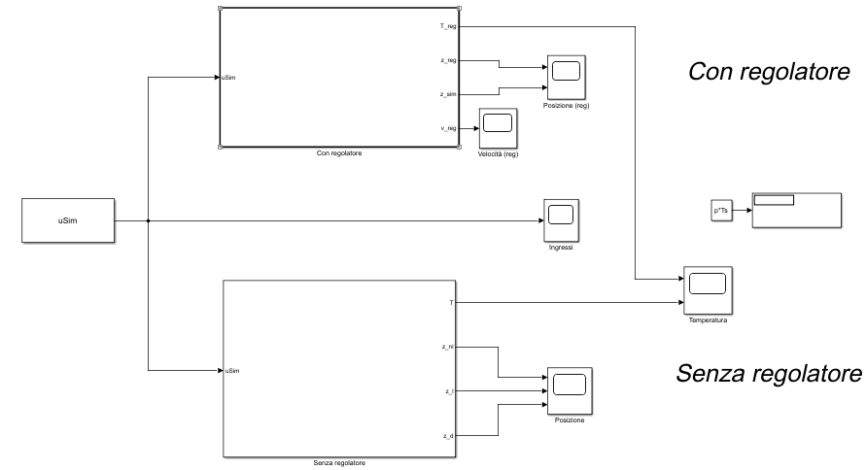
Simulazioni – Simulink models

Slide 14
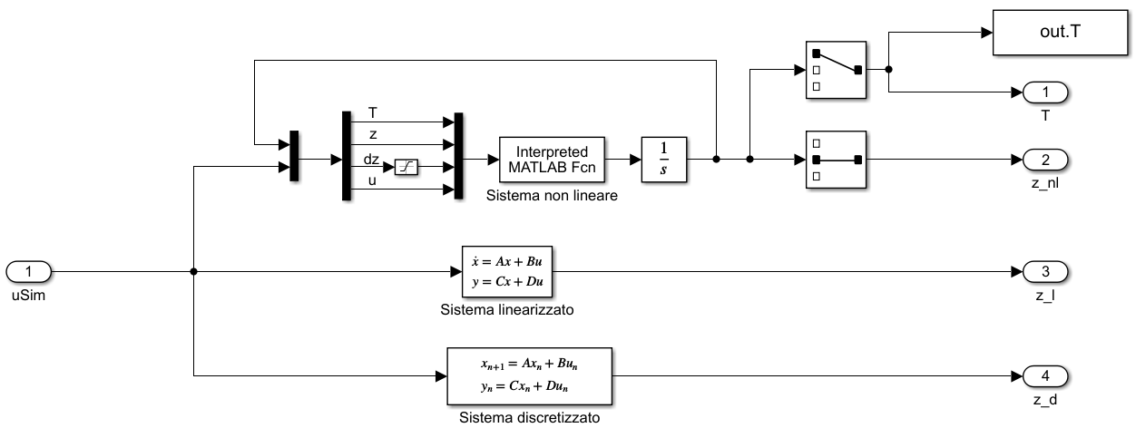
Simulazioni – Simulink models

Slide 15
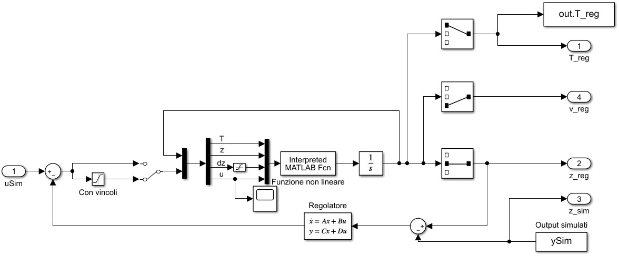
Simulazioni – Simulink models

Slide 16
Pianificazione ottima non vincolata
Fissato un numero di passi p=1200, corrispondenti a 60 secondi, si vuole calcolare qual è la sequenza degli ingressi da fornire al sistema per portarlo all’altitudine desiderata minimizzando la norma euclidea del vettore degli ingressi. Tale pianificazione viene realizzata tenendo in considerazione che
da cui, essendo sistematicamente $x_{0}={\left[0 0 0\right]}^{T}$,

Slide 17
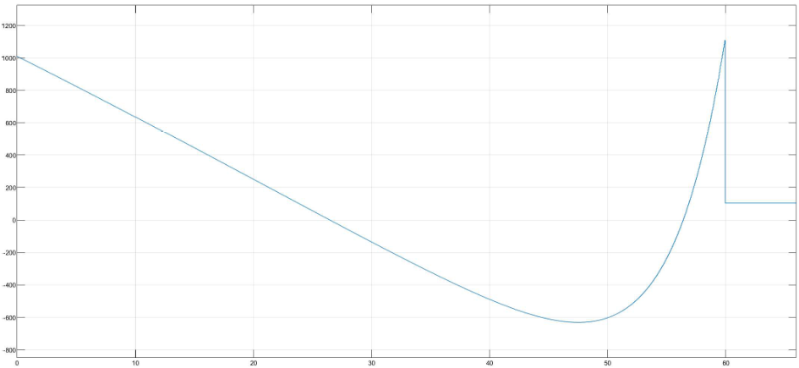
Pianificazione ottima non vincolata
Ingressi

Slide 18
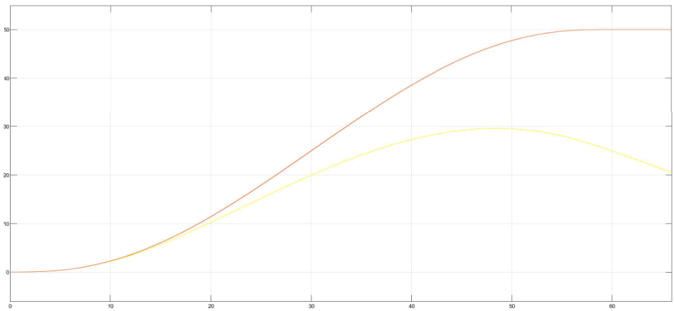
Pianificazione ottima non vincolata
Rosso: andamento quota sistema linearizzato (il discretizzato è sovrapposto)
Giallo: andamento quota sistema non lineare

Slide 19
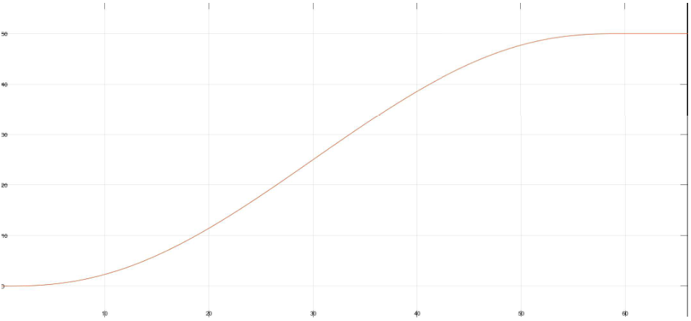
Pianificazione ottima non vincolata
Andamento quota sistema linearizzato e non lineare (sono quasi indistinguibili).
Per le altre pianificazioni verrà riportato solo il grafico degli ingressi pianificati.

Slide 20
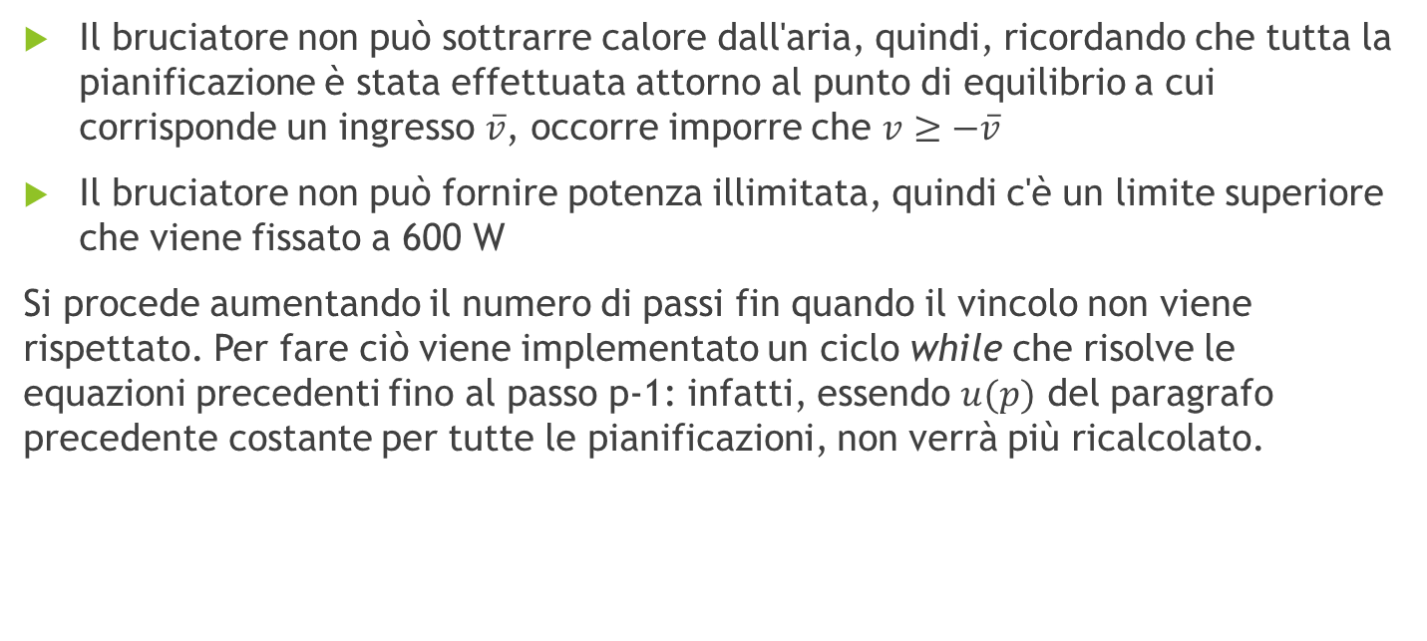
Pianificazione ottima con vincoli sugli ingressi
Il bruciatore non può sottrarre calore dall'aria, quindi, ricordando che tutta la pianificazione è stata effettuata attorno al punto di equilibrio a cui corrisponde un ingresso $\overline{v}$, occorre imporre che $v≥−\overline{v}$
Il bruciatore non può fornire potenza illimitata, quindi c'è un limite superiore che viene fissato a 600 W
Si procede aumentando il numero di passi fin quando il vincolo non viene rispettato. Per fare ciò viene implementato un ciclo while che risolve le equazioni precedenti fino al passo p-1: infatti, essendo $u(p)$ del paragrafo precedente costante per tutte le pianificazioni, non verrà più ricalcolato.

Slide 21
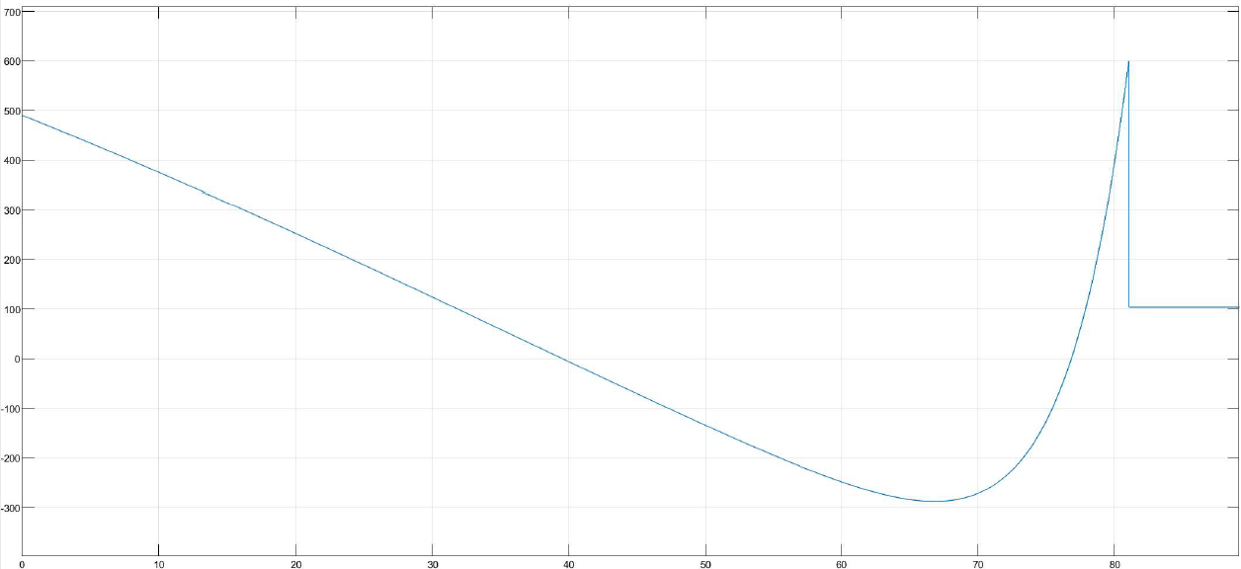
Pianificazione con vincoli sugli ingressi

Slide 22
Pianificazione con vincoli sugli ingressi che minimizza una funzione di costo assegnata
Si cerca di ottimizzare la sequenza degli ingressi facendo in modo che venga minimizzata la differenza di ingressi tra due passi successivi, a fronte di un leggero incremento del numero di passi. Questo può essere fatto con la routine fmincon la quale cerca di minimizzare la funzione di costo FunOtt che prende come input il vettore degli ingressi fino al passo p-1 e restituisce la norma infinita del vettore ottenuto impilando gli elementi calcolati come differenza tra due ingressi successivi.
A causa dell’elevato costo computazionale viene inserito un numero massimo di tentativi, pari a 10 milioni, fiduciosi che la soluzione sia abbastanza buona.

Slide 23
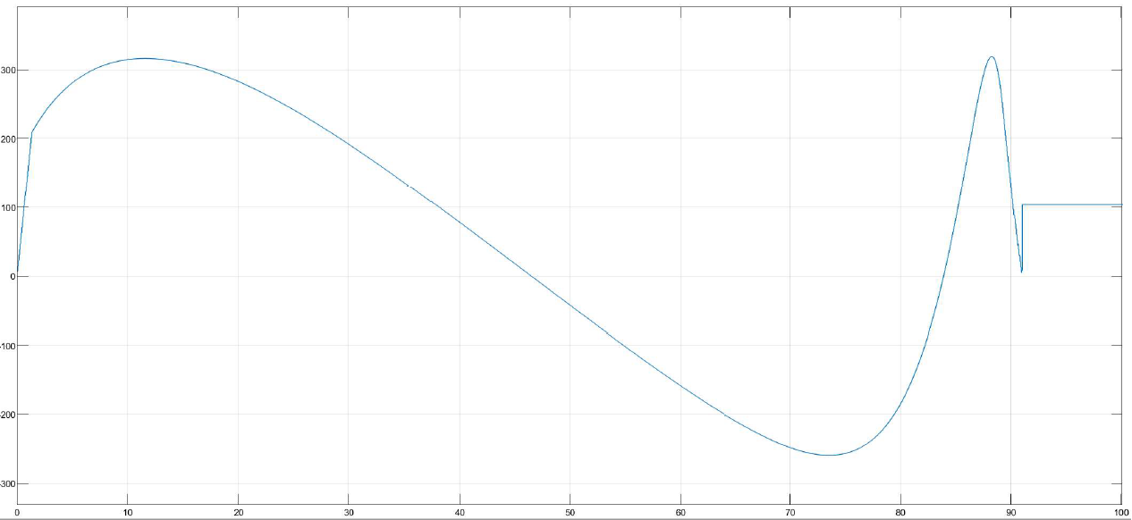
Pianificazione con vincoli sugli ingressi che minimizza una funzione di costo assegnata

Slide 24
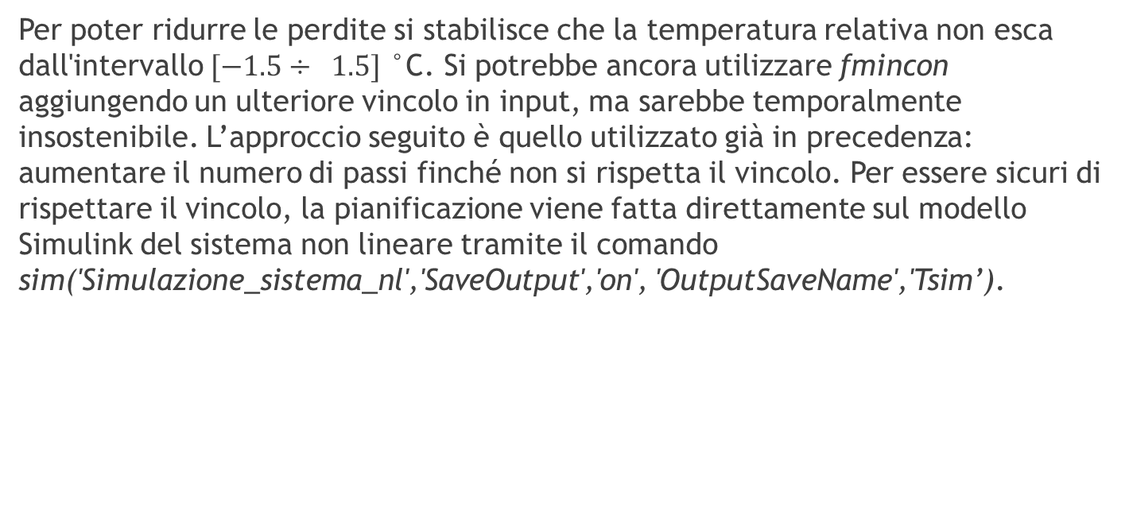
Pianificazione ottima con vincoli sullo stato
Per poter ridurre le perdite si stabilisce che la temperatura relativa non esca dall'intervallo $[−1.5÷ 1.5]$ °C. Si potrebbe ancora utilizzare fmincon aggiungendo un ulteriore vincolo in input, ma sarebbe temporalmente insostenibile. L’approccio seguito è quello utilizzato già in precedenza: aumentare il numero di passi finché non si rispetta il vincolo. Per essere sicuri di rispettare il vincolo, la pianificazione viene fatta direttamente sul modello Simulink del sistema non lineare tramite il comando sim('Simulazione_sistema_nl','SaveOutput','on', 'OutputSaveName','Tsim’).

Slide 25
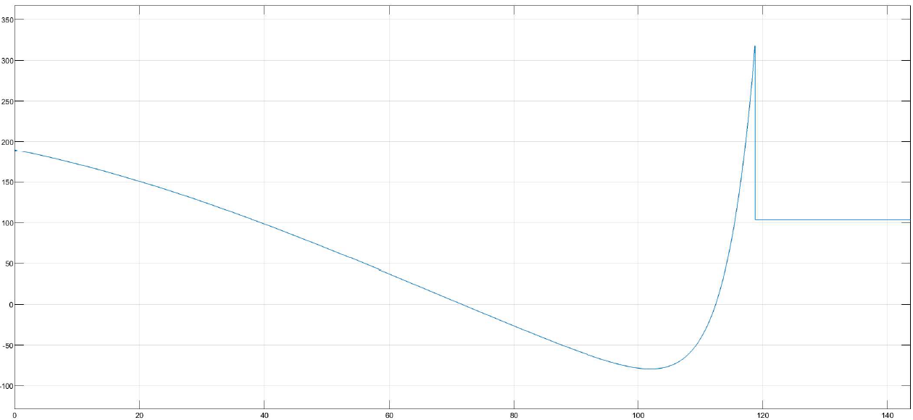
Pianificazione ottima con vincoli sullo stato

Slide 26
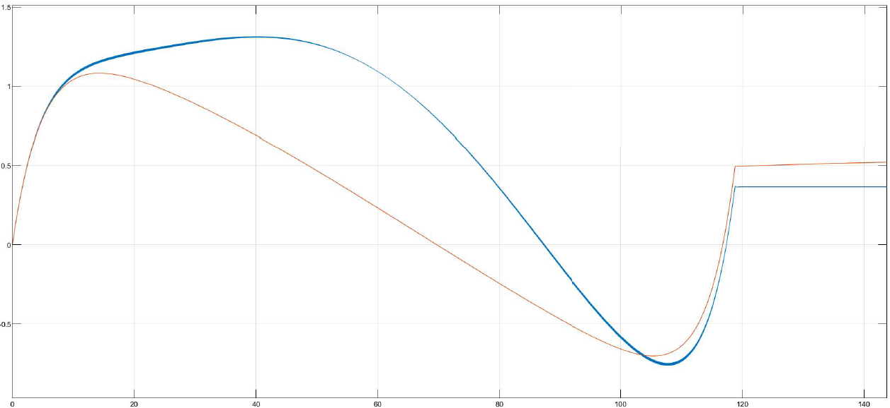
Pianificazione ottima con vincoli sullo stato
Rosso: sistema non controllato; Blu: sistema controllato

Slide 27
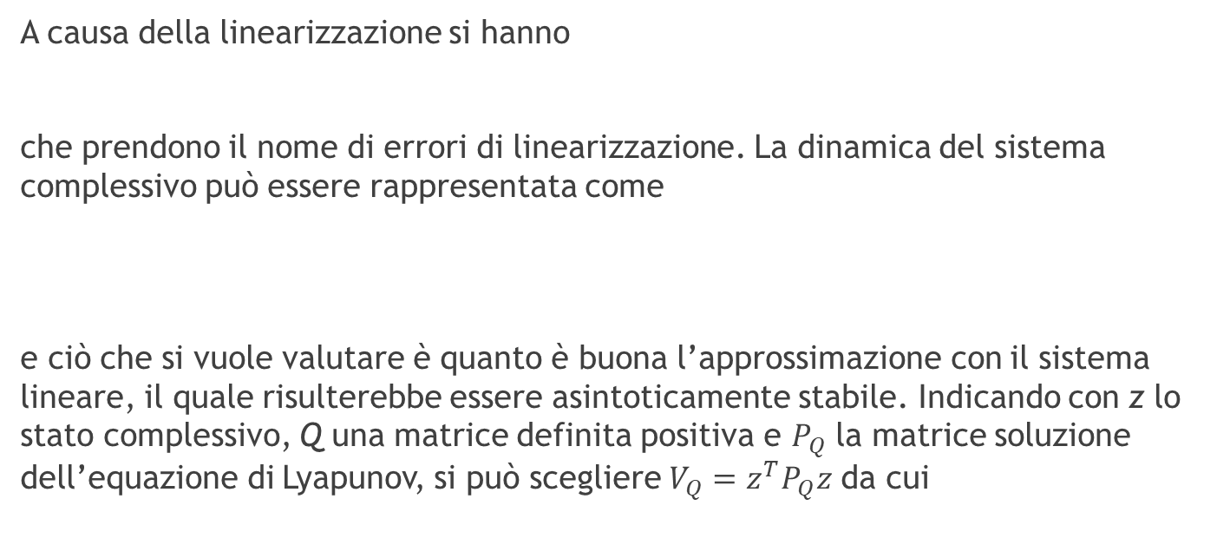
Stima numerica della RAS
A causa della linearizzazione si hanno
che prendono il nome di errori di linearizzazione. La dinamica del sistema complessivo può essere rappresentata come
e ciò che si vuole valutare è quanto è buona l’approssimazione con il sistema lineare, il quale risulterebbe essere asintoticamente stabile. Indicando con z lo stato complessivo, Q una matrice definita positiva e $P_{Q}$ la matrice soluzione dell’equazione di Lyapunov, si può scegliere $V_{Q}=z^{T}P_{Q}z$ da cui

Slide 28
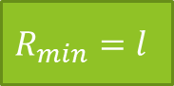
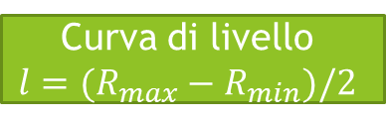
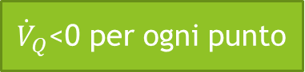
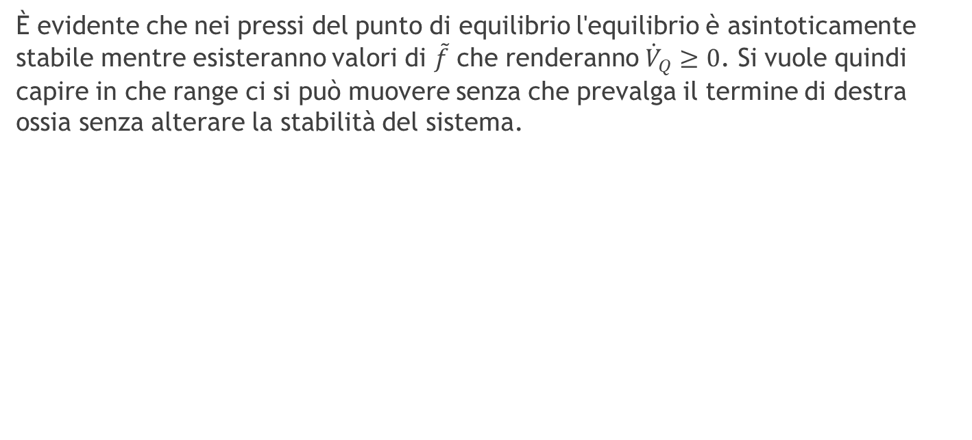



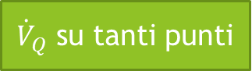
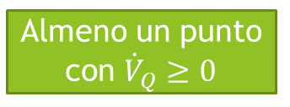
Stima numerica della RAS
È evidente che nei pressi del punto di equilibrio l'equilibrio è asintoticamente stabile mentre esisteranno valori di $\tilde{f}$ che renderanno ${\dot{V}}_{Q}≥0$. Si vuole quindi capire in che range ci si può muovere senza che prevalga il termine di destra ossia senza alterare la stabilità del sistema.
$$R_{max}=l$$
Almeno un punto con ${\dot{V}}_{Q}≥0$
Q
Curva di livello
$${l=(R}_{max}−R_{min})/2$$
$$l>ε$$
${\dot{V}}_{Q}$ su tanti punti
$$l≤ε$$
$$R_{min}=l$$
Plot
${\dot{V}}_{Q}$<0 per ogni punto

Slide 29
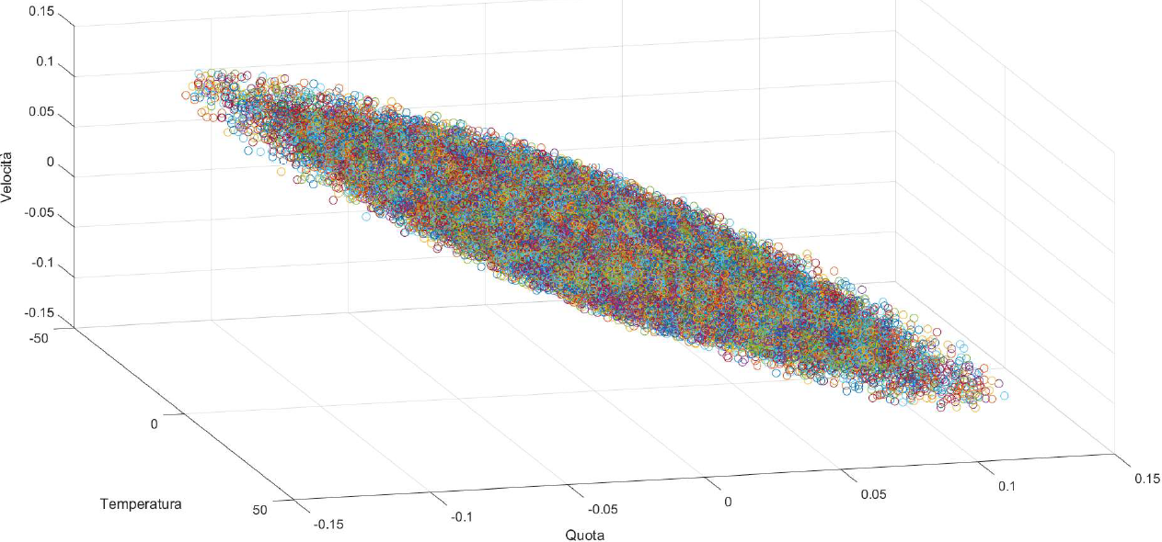
Stima numerica della ras

Slide 30
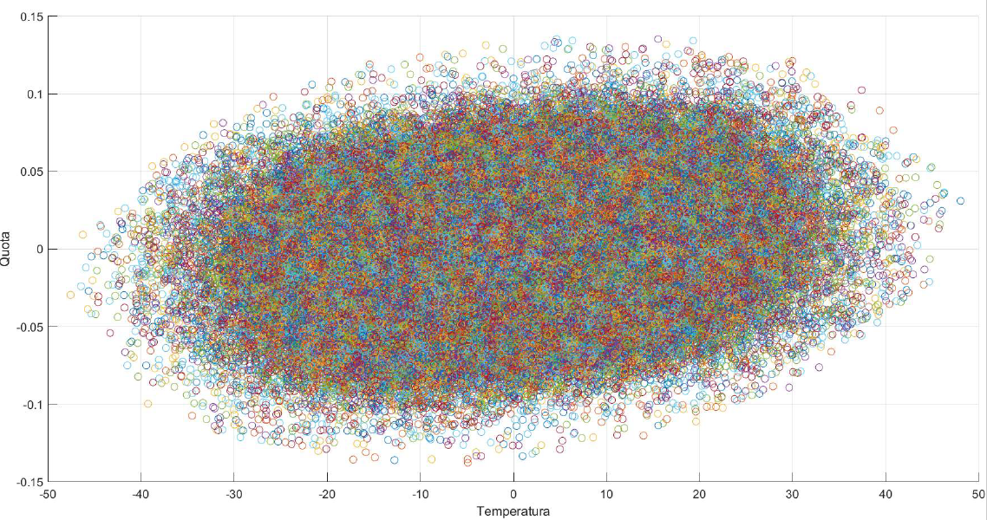
Stima numerica della ras

Slide 31
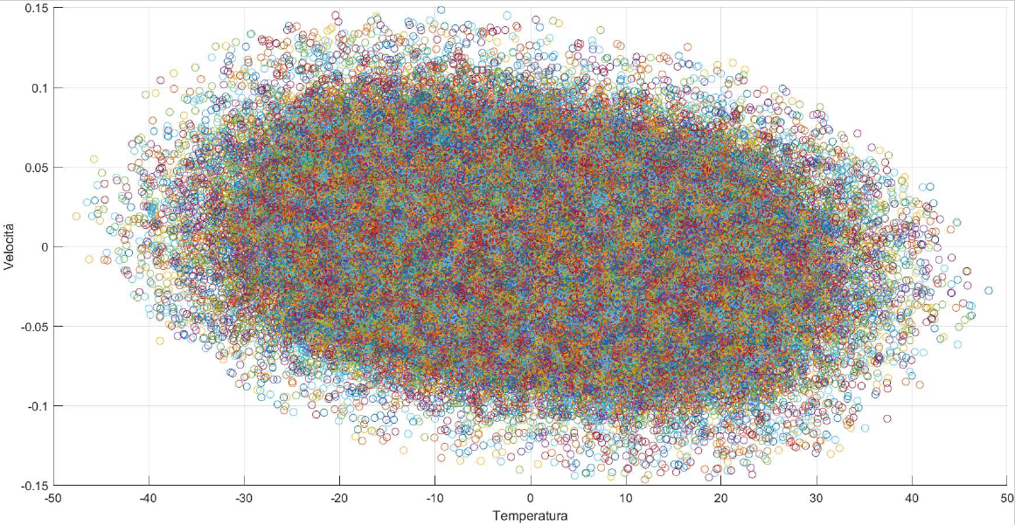
Stima numerica della ras

Slide 32
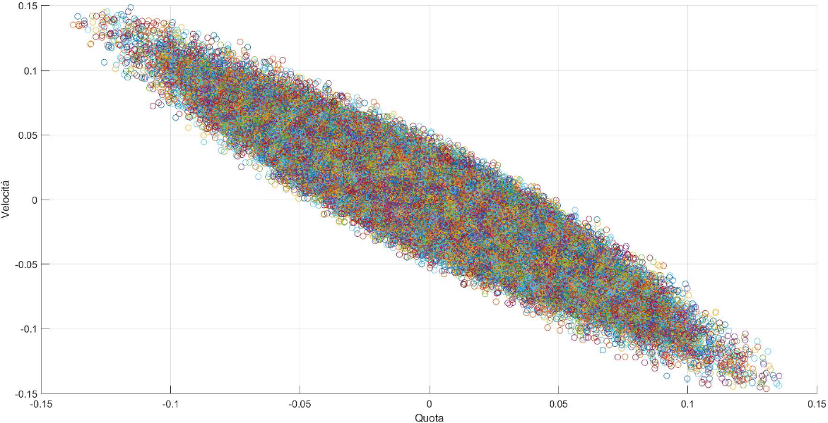
Stima numerica della ras

Slide 33
Stima numerica della ras
Balza all'occhio il diverso valore dell'estensione di tale luogo nelle tre direzioni: se per la velocità e la quota ci si può scostare di valori molto piccoli dalla condizione di equilibrio (inferiori in modulo a 0.15), la temperatura può raggiungere valori molto più elevati. Questo può essere spiegato con la migliore validità dell'approssimazione del sistema con il linearizzato per la temperatura rispetto alla quota e alla temperatura, come si evince dalle equazioni
Per una trattazione più discorsiva, nella quale sono presenti tutti gli algoritmi e le immagini, fare riferimento alla relazione.

